Slide 1
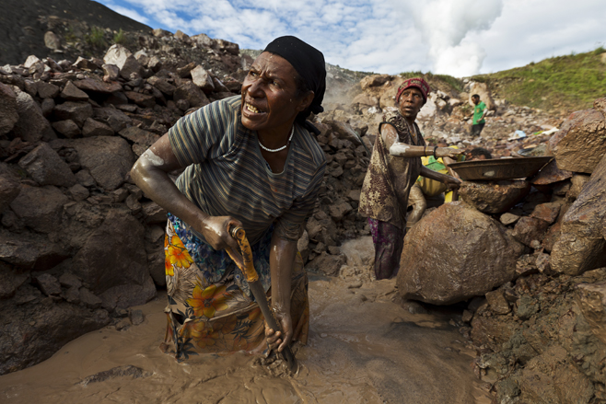
PORGERA MINE, PAPOUASIE NOUVELLE-GUINÉE, BARRICK GOLD
Source: Brent Stirton/Getty Images pour Human Rights Watch, 2010.

Slide 2
MINE D’OR PORGERA, BARRICK GOLD, PAPOUASIE NOUVELLE-GUINÉE
Suite à un rapport accablant effectué par Human Rights Watch, Barrick Gold n’eut d’autre choix, après sa propre enquête, que de reconnaître les crimes ayant été commis par son personnel sur les employés de la mine et les villageois, dont entre autres des voies de fait grave et des viols perpétrés en groupe.
La communauté vivant près de la mine est lourdement affectée par cette dernière, autant par ses répercussions sur l’environnement que sur leur santé.
Source: Human Rights Watch (www.hrw.org) et www.porgeraalliance.net

Slide 3
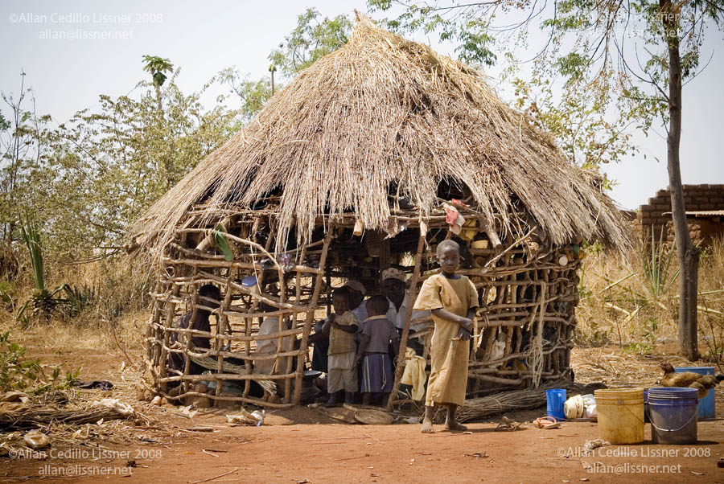
MINE BULYANHULU, BARRICK GOLD, TANZANIE
Résidence actuelle de la famille Luanga, évincée en 1996 pour la construction de la mine.

Slide 4
MINE D’OR BULYANHULU, BARRICK GOLD, TANZANIE
De nombreuses familles ont été évincées de force, sans recevoir aucune compensation appropriée en retour, pour construire la mine en 1996.
Un massacre aurait aussi eu lieu lors de ces évictions forcées.
Source: www.protestbarrick.net

Slide 5
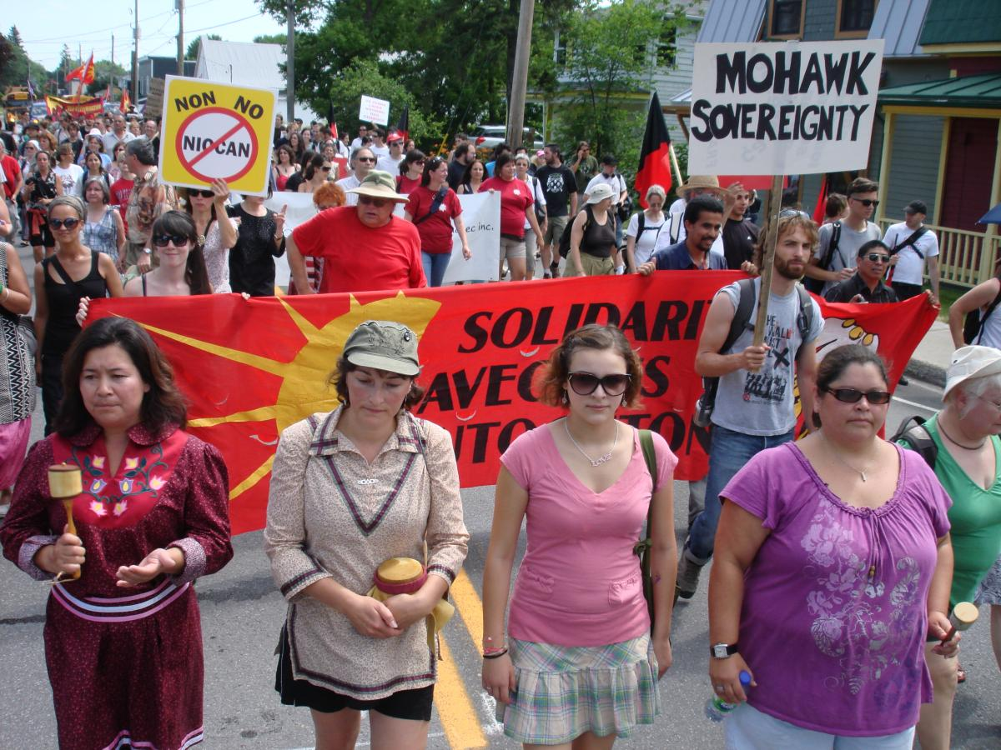
EXPLOITATION D’UNE MINE DE NIOBIUM PAR NIOCAN, OKA, QUÉBEC
Source: Regroupement de solidarité avec les autochtones, http://solidarite-avec-les-autochtones.org/content/no-pillaging-and-pollution

Slide 6
EXPLOITATION D’UNE MINE DE NIOBIUM
PAR NIOCAN, OKA, QUÉBEC
Mine située sur un territoire revendiqué officiellement par les Mohawks
Mise en danger de la biodiversité du Parc d’Oka et de la nappe phréatique
Rejets radioactifs qui pourraient atteindre le Parc d’Oka et la rivière des Mille-Îles:
    Minerai qui sera exploité continent des concentrations élevées d’isotopes de radium et de polonium
  On envisage d'utiliser les eaux provenant du traitement à des fins d'irrigation des fermes

Slide 7
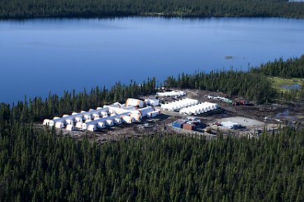
PROJET URANIFÈRE MATOUSH, STRATECO RESOURCES, PLAN NORD, QUÉBEC
SOURCE: STRATECO, http://lapresseaffaires.cyberpresse.ca/economie/energie-et-ressources/201108/03/01-4423188-uranium-nouvelle-etape-franchie-pour-le-projet-matoush.php

Slide 8
PROJET URANIFÈRE MATOUSH, STRATECO RESOURCES, MONTS OTISH, QUÉBEC
L’un des onze projets miniers du plan nord.
Serait la première mine uranifère au québec; créérait selon toute vraisemblance un précédent et inciterait de nouvelles mines à exploiter l’uranium.
Sérieux risques environnementaux (radioactivité)

Slide 9
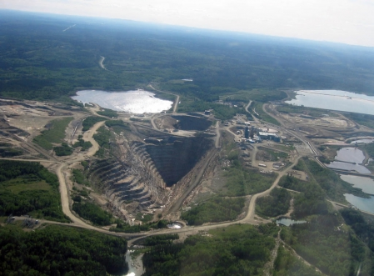
MINE D’OR, MALARTIC, QUÉBEC, OSISKO
Source: http://www.ledevoir.com/culture/cinema/340711/trou-story

Slide 10
MINE D’OR MALARTIC, QUÉBEC, OSISKO
250 Résidences déplacées
Risques environnementaux sérieux et documentés
Rejet de dioxide d’azote dans l’air lors des sautages;
  Observation récente d’un nuage toxique au-dessus de la mine

Slide 11
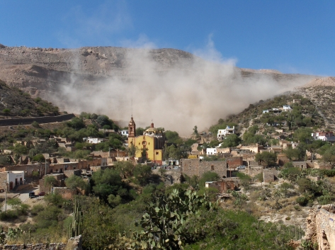
MINE D’OR CERRO SAN PEDRO, NEW GOLD, SAN LUIS POTOSI, MEXIQUE
Source: http://intercontinentalcry.org/mexican-high-court-rules-canadian-gold-mine-illegal/

Slide 12
MINE D’OR CERRO SAN PEDRO, NEW GOLD, SAN LUIS POTOSI, MEXIQUE
Jugement de la cour supérieure du mexique déclare illégale l’opération de la mine
Destruction du patrimoine culturel
Violence envers les acteurs sociaux

Slide 13
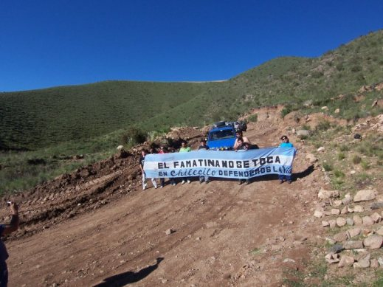
PROJET FAMATINA EN EXPLORATION, OSISKO, ARGENTINE
Source: http://argentimes.wordpress.com/

Slide 14
PROJET MINIER FAMATINA, EN EXPLORATION, OSISKO, ARGENTINE
Forte opposition citoyenne
Droit à l’eau en danger

Slide 15
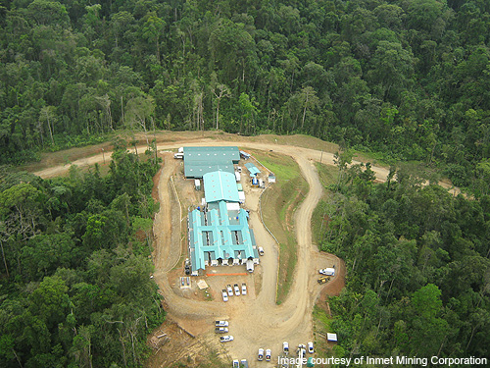
MINE DE CUIVRE COBRE PANAMA, INMET-MINERA PANAMA
Source:http://www.mining-technology.com/projects/cobrepanamacoppermin/cobrepanamacoppermin4.html

Slide 16
MINE DE CUIVRE PETAQUILLA
Projet de la plus grande mine à ciel ouvert au monde
Destruction illégale de deux hectares de forêt, viol de la loi environnementale;
Criminalisation des acteurs de la résistance;
Sources: (OCMAL: http://www.olca.cl/ocmal/ds_conf.php?nota=Conflicto&p_busca=33)

Slide 17
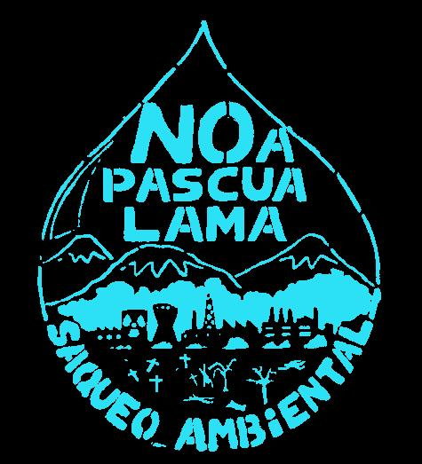
MÉGA PROJET MINIER PASCUA LAMA DE BARRICK GOLD, CHILI-ARGENTINE
Source: http://www.mapuexpress.net/?act=news&id=5570

Slide 18
MÉGAPROJET MINIER PASCUA LAMA DE BARRICK GOLD, CHILI-ARGENTINE
Dommages environnementaux
Violation du droit à l’eau
Litige territorial
Violation des droits des peuples autochtones
Violation du droit à l’information et à la consultation préalable
Violation des droits du travail des employés
  Violation du droit à la syndicalisation

Slide 19
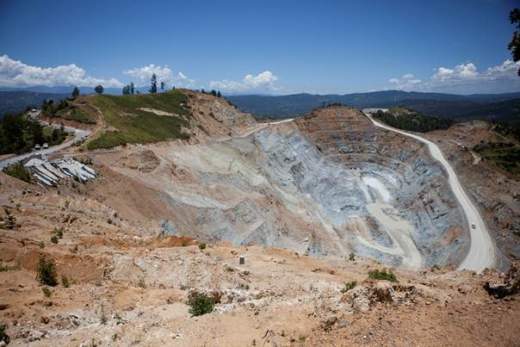
MINE D’OR MARLIN, GOLDCORP, GUATEMALA
Source: http://www.copaeguatemala.org/articulosCOPAE/Los%20Problemas%20creados%20por%20la%20mina%20Marlin.html

Slide 20
MINE D’OR MARLIN, GOLDCORP, GUATEMALA
L’OIT et la CIDH demandent fermeture provisoire de la mine
Droits des communautés autochtones bafoués
Pollution de l’eau et assèchement des sources
Menaces et intimidations envers les militants contre la mine

Slide 21
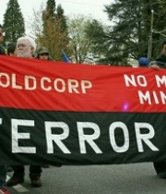
Mine d’or San Martin de Goldcorp
Vallée de Siria – Honduras
Crédit: Right Action: http://rightsaction.org/action-content/honduras-siria-valley-villagers-protest-blood-poisoning-and-health-harms-caused

Slide 22
Mine d’or San Martin de Goldcorp
Vallée de Siria – Honduras
Criminalisation des acteurs de la résistance
Violation droit à la santé
Dommages environnementaux
Violation droit à l’eau
Source: OCMAL (http://www.olca.cl/ocmal/ds_conf.php?nota=Conflicto&p_busca=51)

